Slide 1
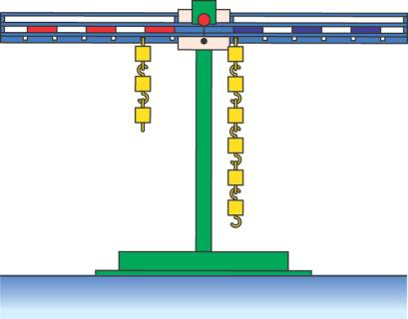
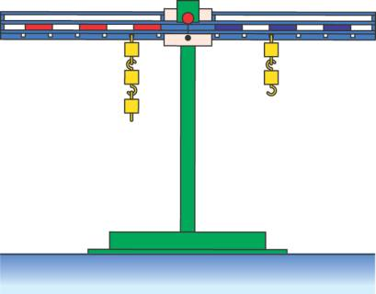
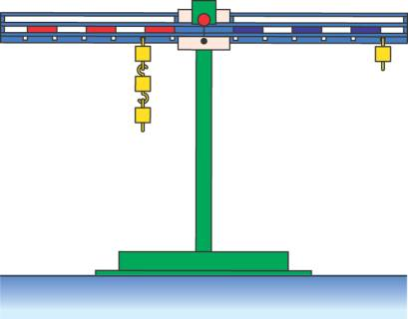
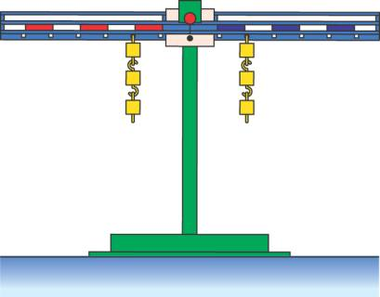
施力臂的長短與施力的大小
固定槓桿左邊力臂的長度與砝碼數 2×3＝6
1×6＝6
3×2＝6
6×1＝6
2×3＝6

Slide 2
《槓桿原理》轉動的力量
【力矩】
【力矩平衡】
=長度（距離）×重量
=力臂×力
抗力矩=施力矩
抗力臂×抗力=施力臂×施力

Slide 3
力矩-基礎7題

Slide 4
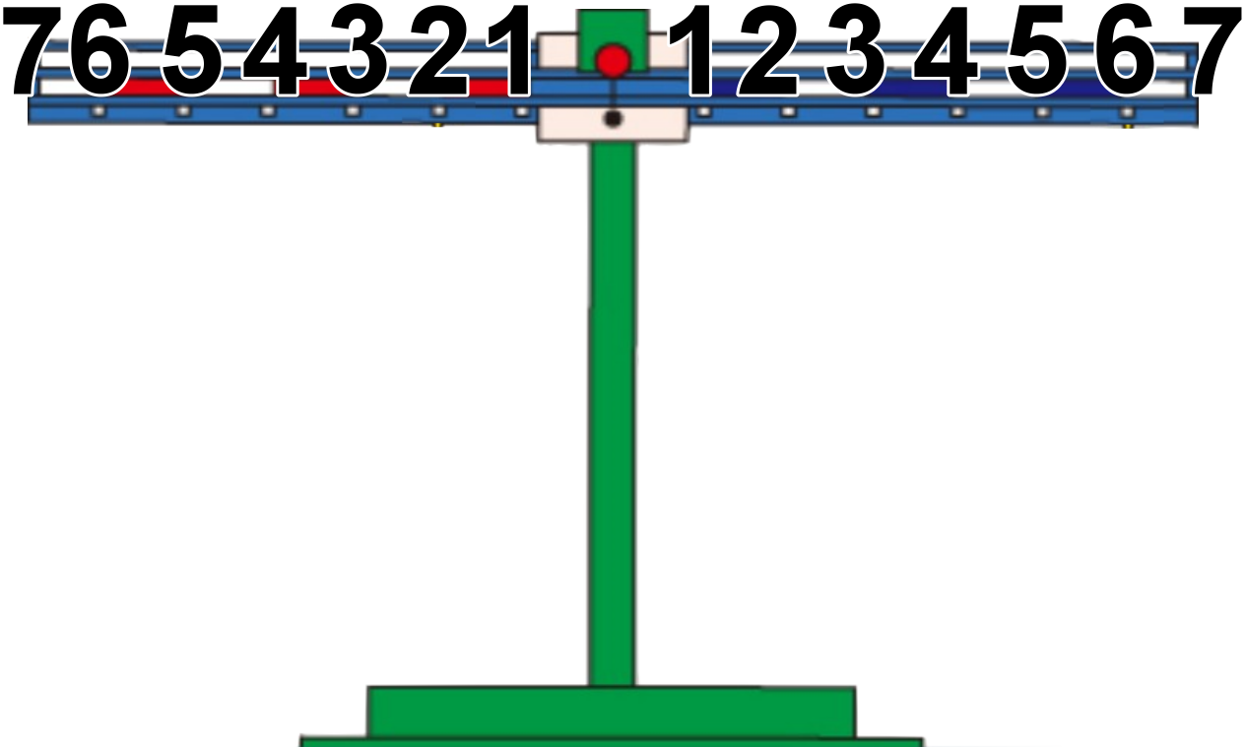
?
5×2＝10
5×2＝10

Slide 5
?
6×2＝12
2×6＝12

Slide 6
?
6×2＝12
3×4＝12

Slide 7
?
3×2＝6
2×3＝6

Slide 8
?
4×3＝12
6×2＝12

Slide 9
?
4×3＝12
3×4＝12

Slide 10
?
5×4＝20
2×10 ＝20

Slide 11
力矩-進階7題

Slide 12
?
5×2+3×2 ＝16
4×4 ＝16

Slide 13
?
5×2+4×2 ＝18
3×6 ＝18

Slide 14
?
5×2+4×2 ＝18
6×3 ＝18

Slide 15
?
7
+
10
+
3
＝20
4×5 ＝20

Slide 16
?
7×4 ＝28
16
+
12
?
＝28

Slide 17
?
7
+
15
＝22
?+16 ＝22
6

Slide 18
?
21
+
12
+
3
? +12 ＝36
24
＝36

Slide 19
力矩-超難4題

Slide 20
?
?
6×5 ＝30
16
+
14
＝30

Slide 21
?
?
8
2
16
+
14
6×5 ＝30
1
4
2
+
28

Slide 22
?
?
7
1
14
+
6
5×4 ＝20
4
2
8
+
12
1
3
2
+
18

Slide 23
?
?
2
1
2
14
8
+
6
+
12
5×4 ＝20
3
2
+
18

Slide 24
力矩-實作4題

Slide 25
左邊6掛1個小砝碼
右邊2個小砝碼掛哪？
6×1＝6
3×2＝6

Slide 26
x
左邊5掛2個小砝碼
右邊2個小砝碼分開掛哪？
5×2＝10

Slide 27
左邊3掛2個小砝碼
右邊3個小砝碼掛哪？
3×2＝6

Slide 28
左邊3個小砝碼掛一起
右邊1個小砝碼掛哪？
3×1＝3
1×3＝3

Slide 29
左邊3個小砝碼掛一起
右邊1個小砝碼掛哪？
3×2＝6
1×6＝6

Slide 30
左邊3個小砝碼分開掛
右邊1個小砝碼掛哪？

Slide 31
左邊3個小砝碼分開掛
右邊1個小砝碼掛哪？

Slide 32
左邊4掛2個小砝碼
右邊3個小砝碼掛哪？
4×2＝8

Slide 33
左邊4掛2個小砝碼
4×2＝8

Slide 34
左邊1個大砝碼
右邊1個小砝碼

Slide 36
?
5×2+3×2＝16
3×6 ＝18

